Slide 1
UNITY 3D VR İLE SANAL ORTAM ETKİLEŞİMİ HAZİNE AVI OYUNU
Öğrenci: ahmet altay
Öğrenci no: 208010801
T.C. GAZİ ÜNİVERSİTESİ bilgisayar bilimleri YÜKSEK LİSANS uzaktan eğitim 2020 GÜZ DÖNEMİ

Slide 2
Terraın oluşturulması
Asset store’dan Terrain Tools Sample Asset Pack bağlantısındaki terrain aracı indirilir ve projeye import edilir.
Terrain nesnesi kullanılarak engebeli bir arazi oluşturuldu.

Slide 3
Ormanın oluşturulması
Asset store dan Conifers [BOTD] paketi indirilir. Paket içerisinde ağaç, ot taş kaplamaları, güneş bulut gibi textures’ler bulunmaktadır.
Oluşturulan engebeli arazi otlar ile kaplanır.
Toprak ve taş kaplamaları ile yollar çizilir.
Geri kalan yerlere rast gele ağaçlar oluşturulur.
Gök yüzü için güneş ve bulut textures’leri uygulanır.

Slide 4
Karakterin oluşturulması
Asset store dan Robot Kyle karakteri indirilir projeye import edilir.
Karakter sahneye eklenmeden önce humanoid yapılır ve T Bone olarak iskelet sistemi ayarlanır. Daha sonra sahneye eklenir.
Karaktere «Character Controller» componenti eklenir.

Slide 5
Karaktere Animasyon Eklenmesi
Maximo sitesinden karakterimizi yükleyip sağa-sola dönme, ileri-geri hareket etme, zıplama, koşma, kayma gibi animasyonlar indirilir.
İndirilen animasyonlar Untiy de Animator kısmından karakterimize olaylar eklenerek bağlanır.
Olayları klavyeden girilen yön tuşlarına göre ve CTRL, SHIFT, SPACE BAR gibi tuşlara basıldığında hangi animasyonları hangi sıralarda gerçekleştirileceği gibi bağlantılar oluşturulur.
«PlayerCtrl.cs» kod dosyası oluşturularak klavyeden girilen tuşların animasyonlara yönlendirilmesi yapılır.
Karakter sahne üzerinden seçilir «PlayerCtrl.cs» component olarak karaktere eklenir.

Slide 6
Ses Efektlerinin animasyonlara eklenmesi
Karakter hareket ettiğinde ayak sesleri, kaydığında toprak sesi gibi ses efektleri ekleyerek daha gerçekçi bir animasyon sağlanır.
Karaktere uyguladığımız animasyonlar tek tek açılarak karakterin ayağının tam yere değdiği frame’lere event oluşturulur.
Bu event’lere bir fonksiyon ataması yapılır Projede Step() adında bir metot kullandım.
Daha sonra Step() metodu «CharacterAudio.cs» içerisinde kodlanarak karakter her adım attığında 7 farklı ayak sesinden birinin rast gele çalınması sağlanır.

Slide 7
Ses efektlerinin karaktere bağlanması
Asset store dan Classic Foot Step SFX indirilir. Projeye import edilir.
Karakter sahne üzerinde seçilir.
Karaktere «Audio Source» componenti eklenir.
Karaktere «CharacterAudio.cs» script dosyası component olarak eklenir.
Script eklendikten sonra karakter ara yüzünde çıkan ses dosyaları SFX’ler den seçilerek script ile bağlanır.
Artık animasyon çalıştığında burada bağladığımız ses efektleri otomatik oynatılacaktır.

Slide 8
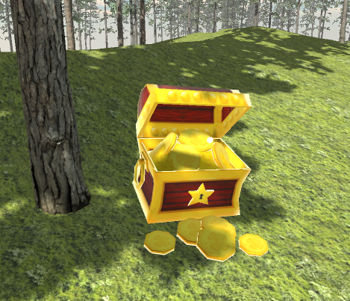
Ormana Hazinelerin Eklenmesi
Asset Store dan Animated Cartoon Treasure Chest (animasyonlu hazine sandığı) paketi indirilip projeye import edilir.
Proje dosyalarından Assets/FS Loot Boxes/Assets/Prefabs/TreasureChestPrefab.prefab sahnede terrain üzerine farklı konumlara birden fazla adette eklenir. Ben 8 adet olacak şekilde terrain üzerinde farklı konumlara konumlandırdım.
Eklenen sandıkların tümü seçilir ve «TreasureChest» adında bir tag oluşturularak sandıklara bağlanır. Tag ismini istediğiniz gibi verebilirsiniz. Bu tag kodlama esnasında oyuncu tarafından etkileşime geçilen nesnenin sandık olduğunu algılayabilmemiz için koyduğumuz bir etikettir.

Slide 9
Arka plan rüzgar sesi eklenmesi
Karakter sahnede seçilir ve üzerine Audio Source eklenir.
Bu Audio Source ara yüzden seçilir AudioClip property’sine rüzgar ses efekti sesi asset store dan yada kendi istediğiniz uygun bir ses seçilerek bağlanır.
İstenirse Volume kısmından sesi seviye artırılıp azaltılabilir.
Ses kaynağında karakterle beraber hareket edeceğinden sesler sürekli üzerimizden geliyor gibi olacaktır.

Slide 10
Işıklandırma
Sahneye «DireckLighting» eklenir ve sahnenin Ligthing kısmından güneş kaynağı olarak seçilir.
Gölge ayarları low olarak ayarlanır. (performans için)
Otomatik ışıklandırma ayarlarından GPU kullanılması aktif edilir.
Generate Lighting seçilerek en uygun ışığın ayarlanması Unity tarafından sağlanır. Bu işlem 3-4 dk arasında sürebilir. Ekran kartı ve sahne büyüklüğüne bağlı olarak.

Slide 11
Sanal Gerçeklik (VR) SDK Kurulumu
Bu projede sanal gerçeklik için Google VR kullanacağız. Öncelikle Google VR Github sayfasından gvr-unity-sdk yı indiriyoruz. Bu SDK Unity 2019.4.17f1 sürümü ile uyumlu çalışmaktadır. Unity 2020 sürümlerinde XR alt yapısı değiştirildiği için bu SDK çalışmıyor bu yüzden uygulamamızı Unity 2019.4 sürümünde yapacağız.
Unity → Assets → Import Package → Custom Package seçilerek indirilen sdk seçilir. Bu adımda projemize GVR SDK yüklenmiş olur.
Unity → File → Build Settings ekranı açılır. Scenes in Build altına aktif sahnemiz eklenir.
Platfrom, Android olarak değiştirilir ve sol alt köşede bulunan «Player Settings» tıklanır.
Bir sonraki slaytta ekran görüntüsü bulunmaktadır.

Slide 12
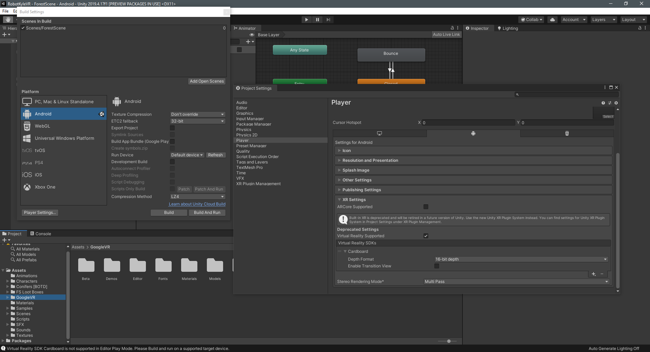

Slide 13
Proje için VR Ayarlarının Yapılması
Player Settings ekranında Player → XR Settings altında bulunan «Virtual Reality Supported» kutusu işaretlenerek aktif edilir.
Player Settings ekranında Player → Other Settings → Graphics APIs altında bulunan «Vulcan» api yi kaldırıyoruz. Sadece «OpenGLES3» api listede kalacak şekilde ayarlıyoruz.
Player Settings ekranında Player → Other Settings → Identification altında «Minimum API Level» seçeneğine «Android 4.4 ‘Kit Kat’ (API Level 19)» seçiyoruz.
Player Settings ekranında Player → Other Settings → Identification altında «Package Name» e uygun bir isim veriyoruz. Örn: «com.ahmetaltay.RobotKyleVR»

Slide 14
Sahneye VR Bileşenlerinin Eklenmesi
Assets altına gelen GoogleVR → Prefabs → «GvrEditorEmulator.prefab» ı sahnemize sürükleyip bırakıyoruz. Bu bileşen geliştirme ortamında VR Headset varmış gibi alt ve ctrl tuşlarına basılı tutarak yön tuşlarına bastığımızda VR kamerayı sağa-sola ve yukarı-aşağı hareket ettirerek emülatör imkanı sağlamaktadır. Böylece elimizde Headset olmadan da geliştirme yapma imkanı sağlanmış olmaktadır.

Slide 15
VR Kamera Yapılandırması
Sahnede «Main Camera» kontrolü varsa ilk önce seçilir ve silinir.
Sahne üzerinde karakterimiz (RobotKyle) seçilir, sağ tıklanır ve «Create Empty» tıklanarak boş bir game object oluşturulur. Bu obje Camera Rig olarak adlandırılır.
«Camera Rig» seçilir, sağ tıklanır ve «Camera» seçilerek «Main Camera» kontrolü oluşturulur.
Sahneden «Camera Rig» seçilerek karakter üzerindeki konumu, karakterin gözleri ile aynı hizada olacak şekilde karakterin baş kısmına yerleştirilir.
Assets → GoogleVR → Prefabs → CardBoard → GvrReticlePointer.prefab sürüklenip sahnemizde bulunan «Main Camera» altına bırakılır. Bu pointer ile karakterimiz sanal ortamda ki nesneler ile etkileşime geçebilecektir. Pointerın asıl amacı budur.

Slide 16
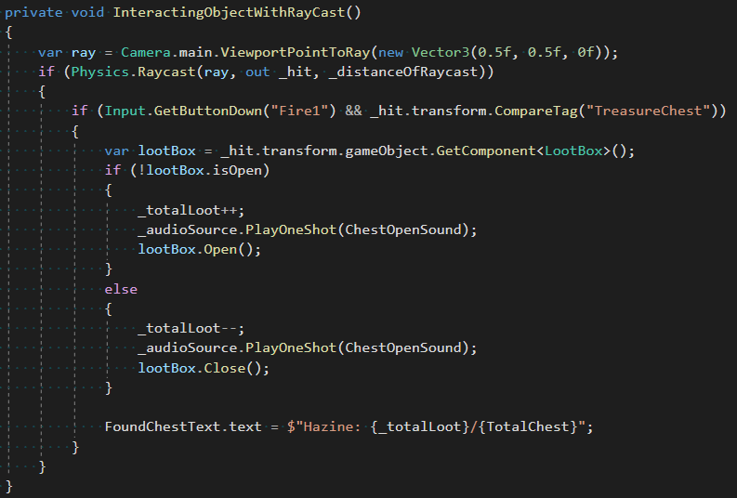
Karakterin Hazine Sandıkları ile Etkileşimi
«PlayerCtrl.cs» script dosyamız açılır ve sağ taraftaki metot eklenir. Bu metot scriptin «Update» metodu içerisinde çağrılarak çalıştırılır.
Yazdığımız metot Unity tarafından sağlanan RayCast metodu yardımı ile karaktere bağladığımız kameraya ait pointer ın üzerine denk gelen ve verdiğimiz mesafe içerisinde bulunan nesneyi seçmeye imkan sağlar.
Bu metot ile önceden etiketlemiş olduğumuz «TreasureChest» tagına sahip nesneyi seçerek. Seçili nesneye ait açılma ve kapanma animasyonları ile sandık açılma ses efektlerini oynatmak için gerekli komutları çalıştırıyoruz.
Oyun ara yüzüne eklediğimiz bir text kutusuna ise toplam bulunan hazine sayını yazıyoruz. Hazine açıldığında bulunan sayıyı bir artırıp kapatıldığında ise bir azaltıyoruz.

Slide 17
Kaynak Kodların Derlenmesi Dışarı Aktarma
File menüsünden Build Settings seçilir.
PC, Mac, Linux stand alone kısmından Target Platform Android seçilir. (Bu ayarları proje başında yapmıştık tekrar değişiklik yapılmasına gerek yoktur.)
Build tıklanarak projenin tek başına çalıştırılabilir dosyaları oluşturulur.
Not: Kullandığımız GoogleVR SDK versiyonu ile sadece Android API Level 19 ve üzerine dağıtım yapılmaktadır. IOS yada Windows için farklı SDK lar tercih edilmelidir.

Slide 18
Sonuçlar
Bu kısımdan sonraki bölümlerde projenin Unity ortamından alınan ekran görüntüleri bulunmaktadır.
Projenin kaynak kodları bu sunum ile birlikte paylaşılmıştır.
KAYNAK KODLAR İÇİN TIKLAYIN
DERLEME ÇIKTISI İÇİN TIKLAYIN
DEMO VİDEO İÇİN TIKLAYIN

Slide 19
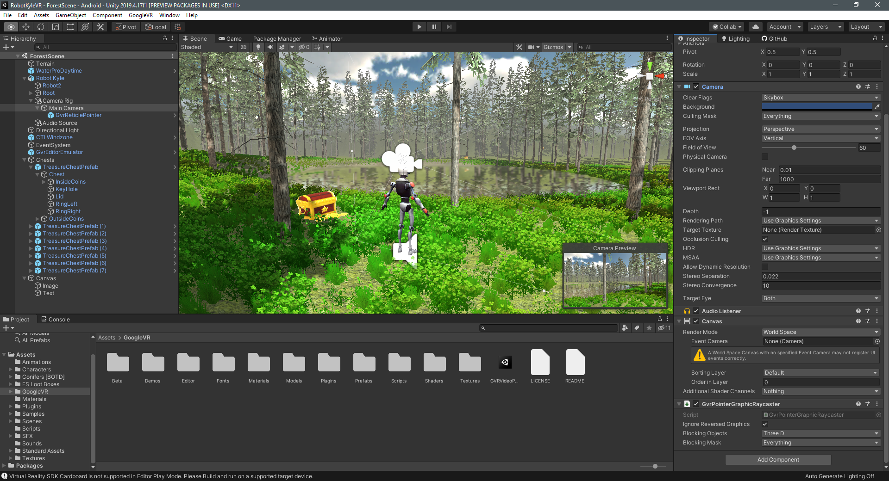

Slide 20
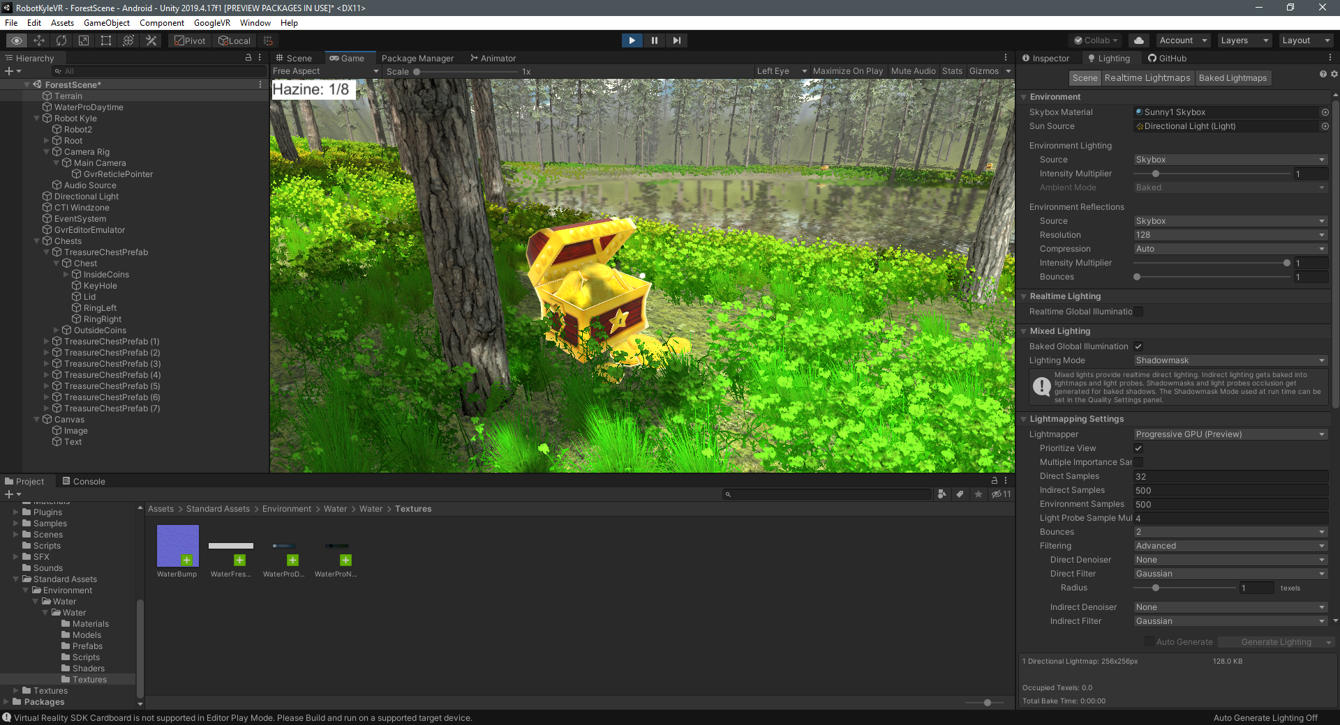

Slide 21
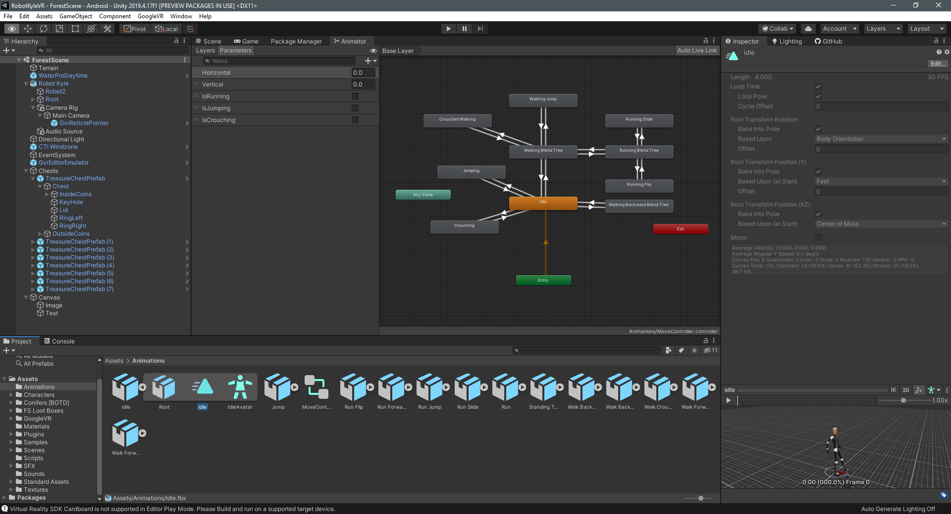

Slide 22
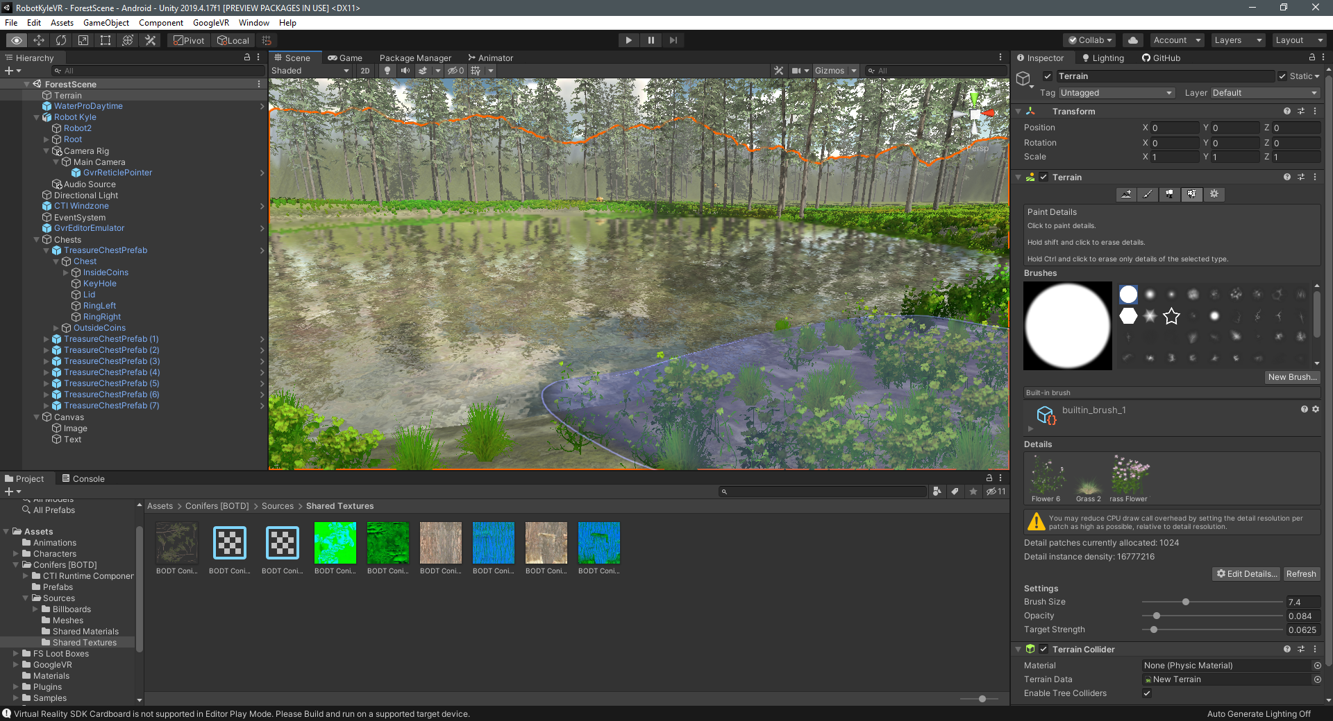

Slide 23
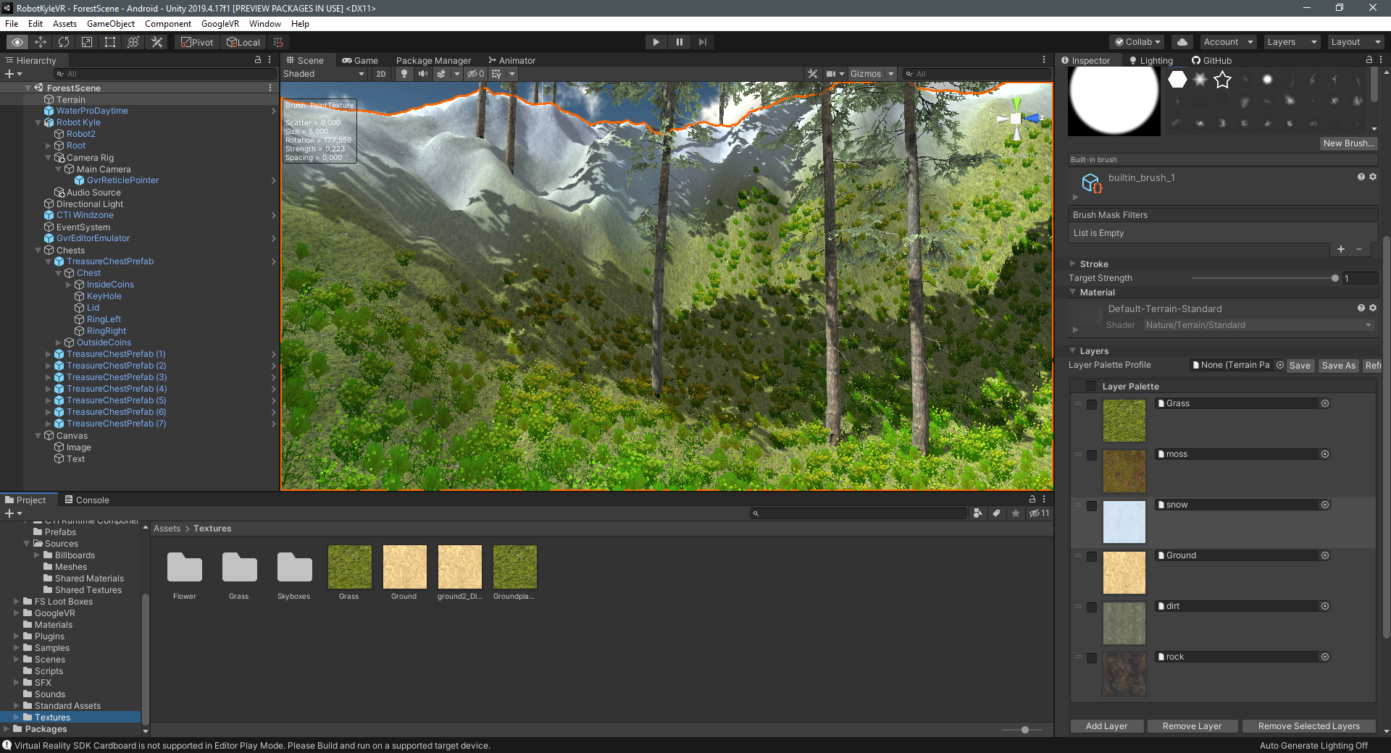

Slide 24
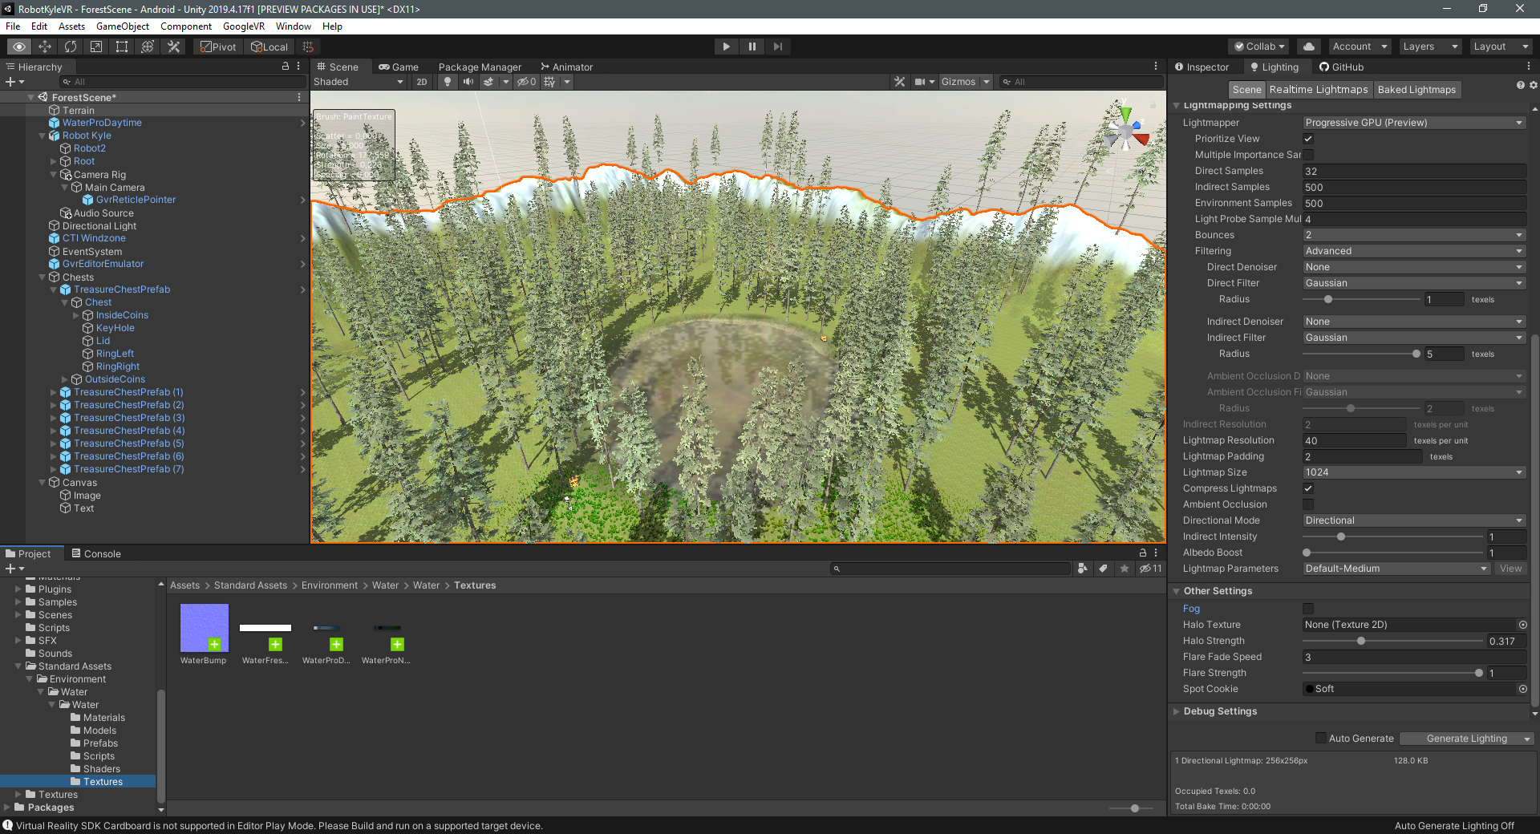

Slide 25
